Slide 1


جست‌وجوی سریع امیررضا پوراخوان فروردین ۱۴۰۳ - دانشگاه صنعتی شریف

Slide 2
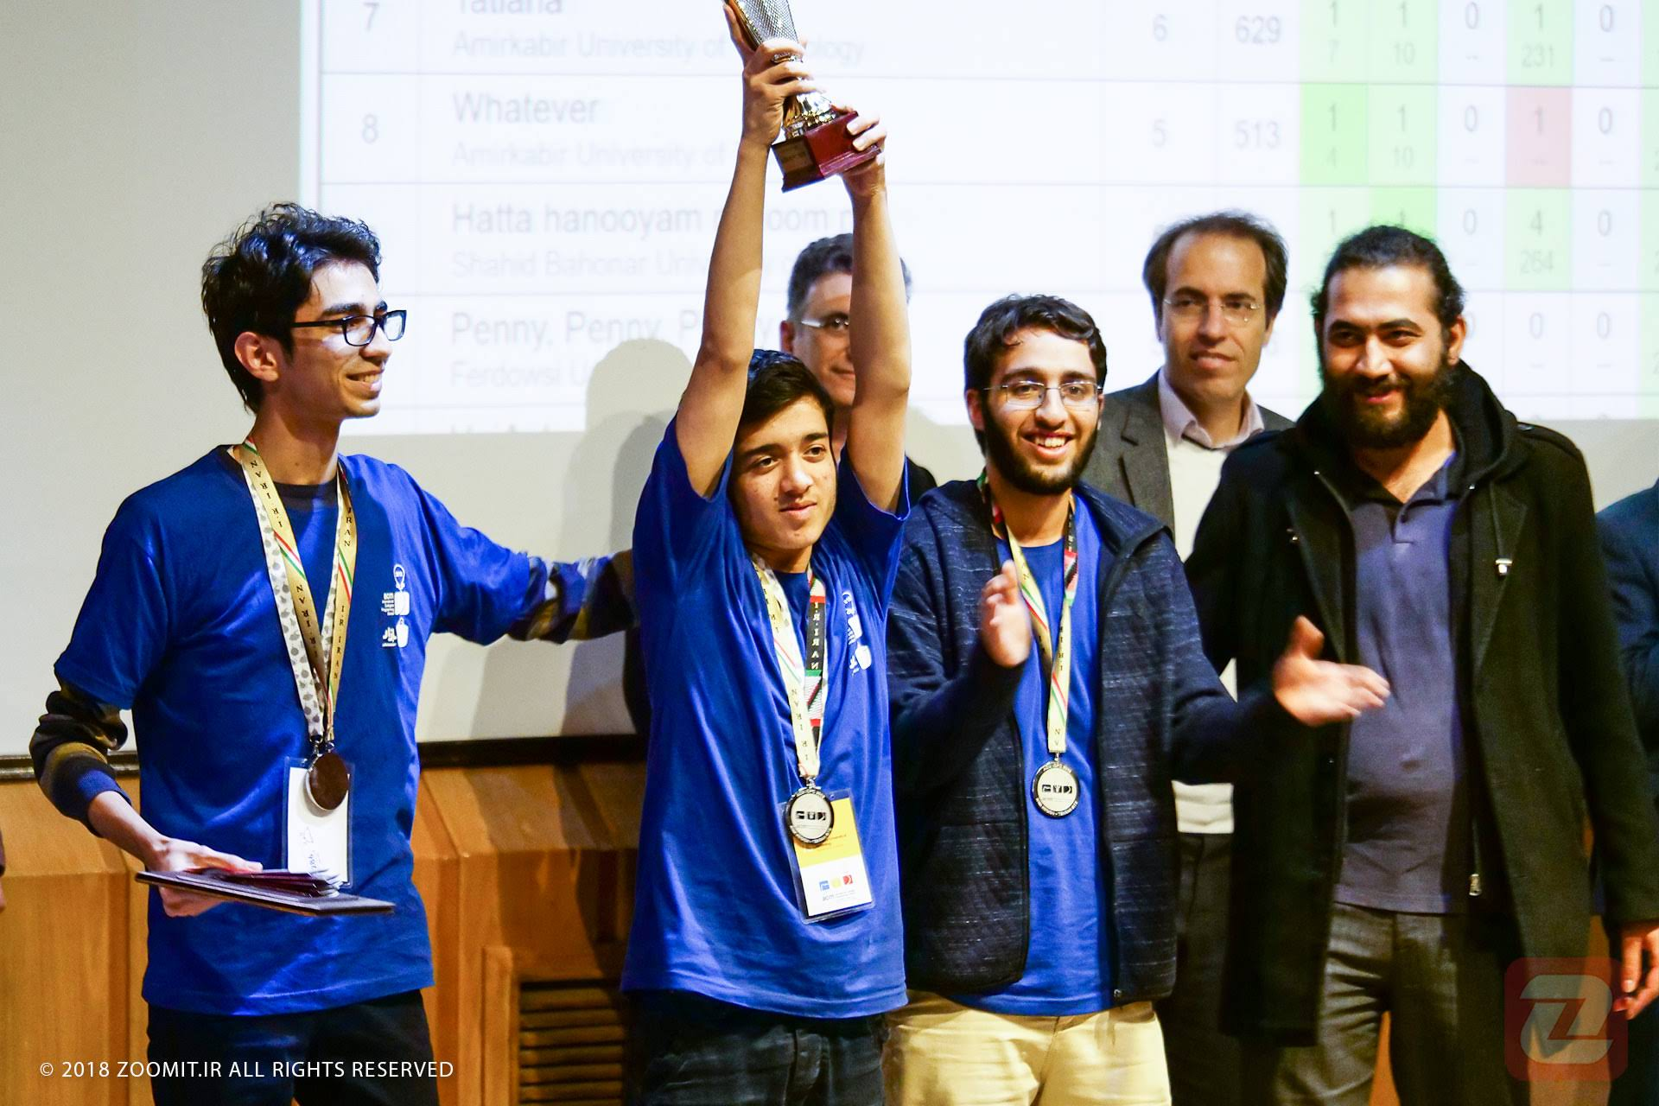
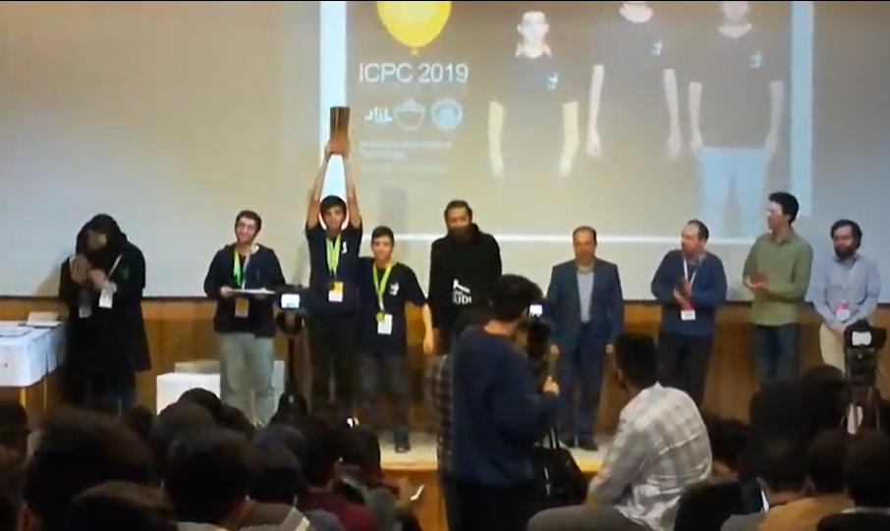
معرفی
مدال طلا و نقرهٔ مسابقه ICPC تهران
کسب مقام ۶۲ (۲ ایران) و ۲۴ (۱ ایران) در مسابقهٔ نهایی جهانی ICPC
حائز سطح International Grandmaster
قهرمان المپیاد بالکان ۲۰۲۰

Slide 3
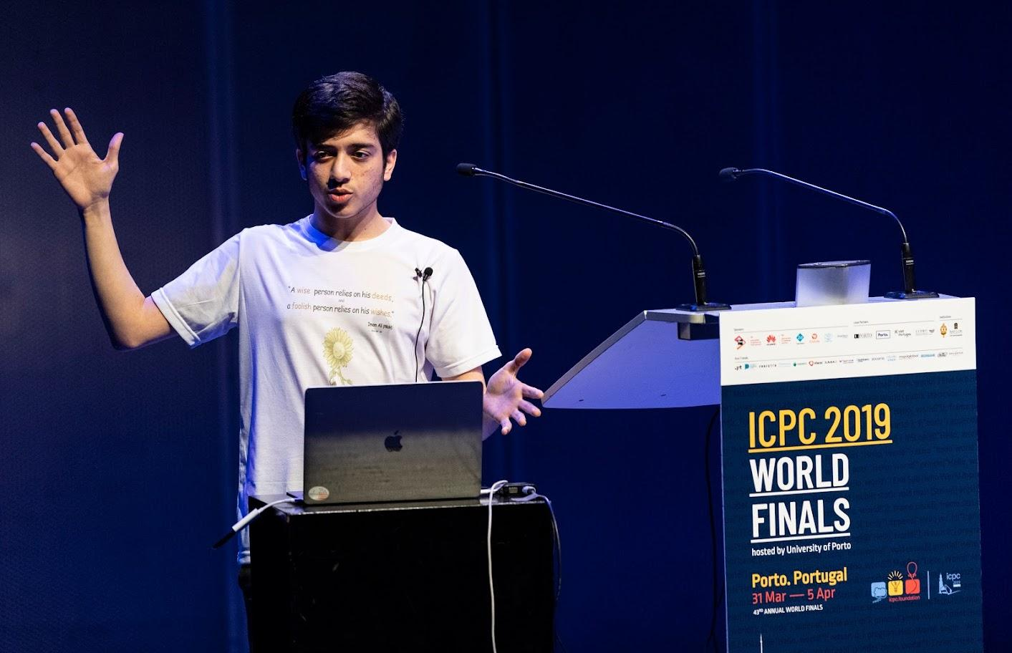
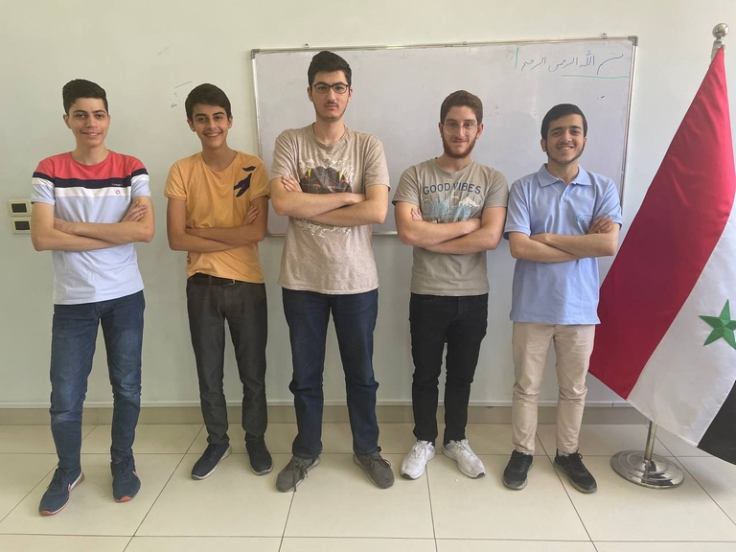
معرفی
سابقهٔ هشت سال تدریس برنامه‌نویسی رقابتی، المپیاد و ICPC
دبیر دوره انتخابی تیم ملی المپیاد کامپیوتر ایران از سال ۹۸
مربی تیم ملی سوریه
چهار بار ارائه‌دهنده در حاشیهٔ مسابقات جهانی ICPC

Slide 4
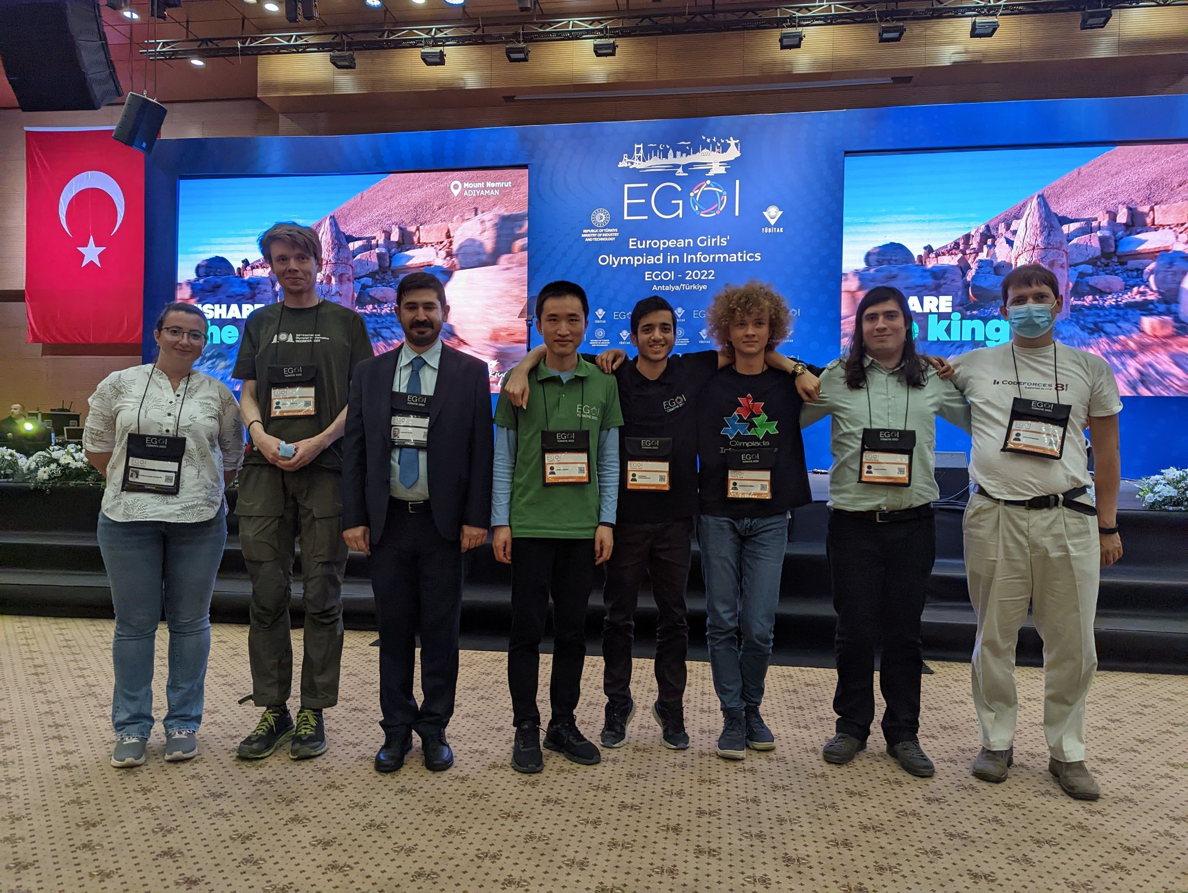
معرفی
سابقهٔ هشت سال برگزاری مسابقات بین‌المللی
مسئول برگزاری مسابقات کوئرا، هکرارس، کدفرسز و لیت‌کد
داور المپیاد کامپیوتر دختران اروپا
داور مسابقات فوق‌منطقه‌ای عرب و آفریقا

Slide 5
خلاصه
جست‌وجوی دودویی
درخت بازه
+ نکات حاشیه‌ای ویژه
پرسش و پاسخ

Slide 6
جست‌وجوی دودویی

Slide 7
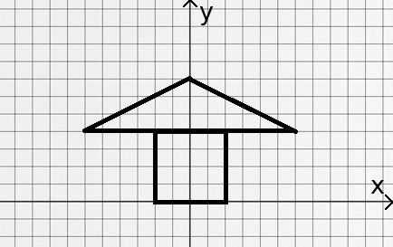
سوال QHouse
codechef.com/problems/QHOUSE

Slide 8
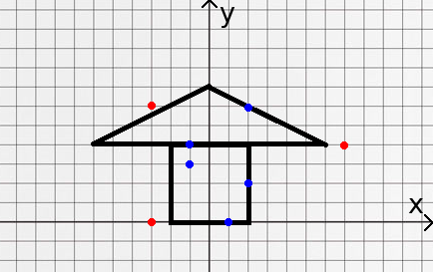
سوال QHouse
codechef.com/problems/QHOUSE

Slide 9
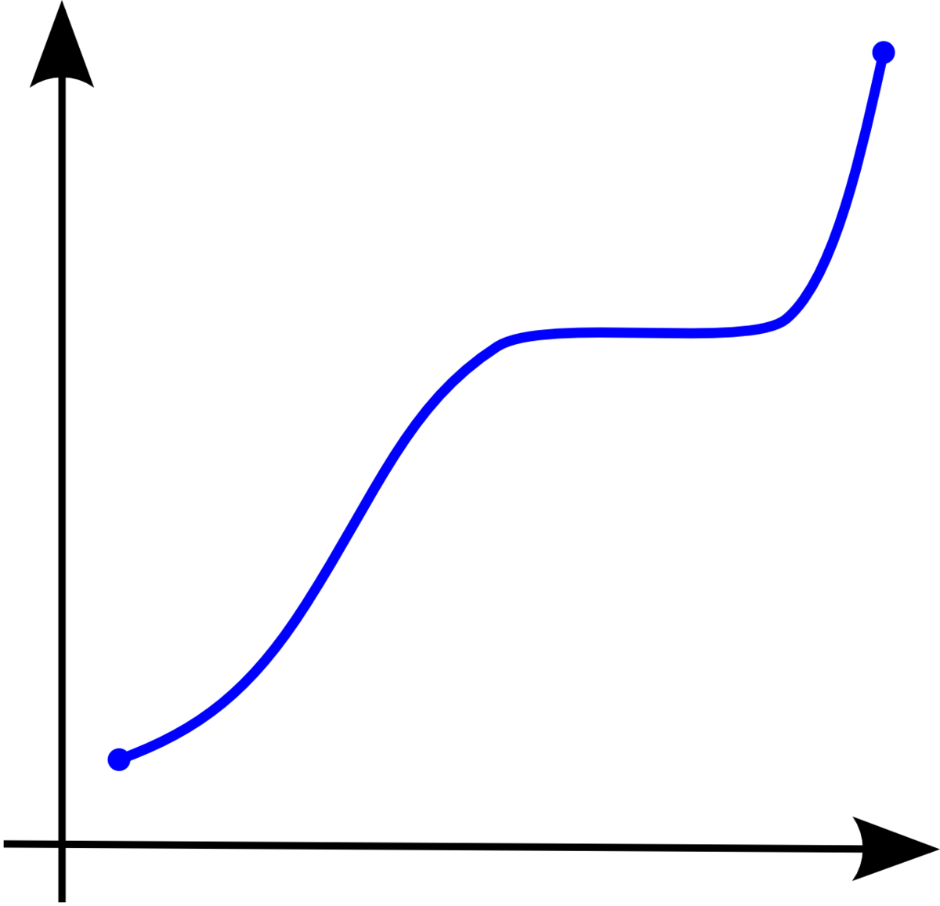
تابع جست‌وجوی دودویی پذیر
تابع یک‌نوا
نانزولی یا ناصعودی

Slide 10
کاربردهای معمول جست‌وجوی دودویی
پیدا کردن یک عنصر در آرایهٔ مرتب‌شده
کران پایین
مجموعهٔ مرتب

Slide 11
سوال پودر جادویی
https://codeforces.com/contest/670/problem/D1

Slide 12
درخت بازه

Slide 13
سوال زنیا و اعمال بیتی
https://codeforces.com/contest/339/problem/D

Slide 14
پرسش و پاسخ

